Slide 1
Муниципальный конкурс методических и дидактических материалов
«Авторские профориентационные наработки»
Номинация:
«Дидактические материалы для учащихся»
Молчанова Ольга Ильинична
учитель начальных классов
МКОУ Повалихинская начальная школа
2023 год

Slide 2
Цель: создание условий для расширения и обобщения представлений детей о профессиях, трудовых действиях, развитие интереса к различным профессиям, в частности к профессиям родного края.
Задачи:
Образовательные:
познакомить детей с профессиями родного края;
дать представление о личностных качествах, которыми должен обладать работник той или иной профессии;
формировать представление о вежливости;
Развивающие:
развивать воображение, память, логическое мышление, внимание;
интерес к профессии.
Воспитательные:
воспитывать уважительное отношение к труду; ответственность.

Slide 3
Есть на свете много профессий,
И важны они всем нам очень:
Врач, учитель, сантехник, профессор,
Инженер, акробат и рабочий.
Все профессии очень разные -
Трудно сделать выбор порою.
Интересные и опасные,
Могут стать для кого-то судьбою.

Slide 4
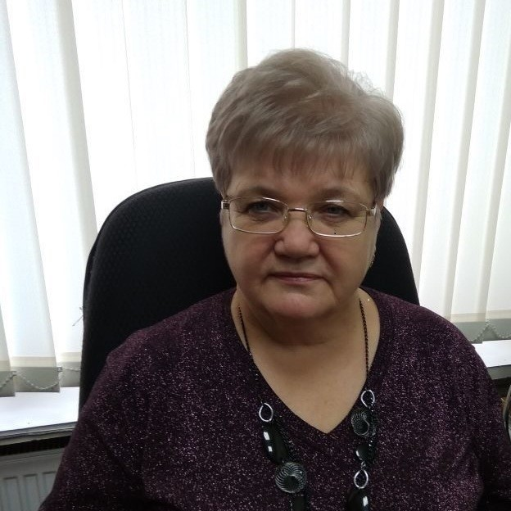
Современный учитель – это человек, не просто освоивший науку об обучении – педагогику. Это отчасти психолог, методолог, воспитатель, наставник и все больше друг и равный партнер. Учитывая занятость многих родителей, недооценить важность профессии учителя и ее роли в жизни каждого трудно. Учитель занимается не просто передачей общих или предметных навыков. Он непрерывно совмещает это с воспитательной работой, к нему идут за советом, просят о дополнительных занятиях. Иногда учителя благодаря своей чуткости помогают разрешить семейные конфликты или даже остановить домашнее насилие.
Работать учителем - это значит быть постоянно включенным в жизнь учеников, в их успехи. Главные плюсы профессии учитель - развивать и развиваться самому.

Slide 5
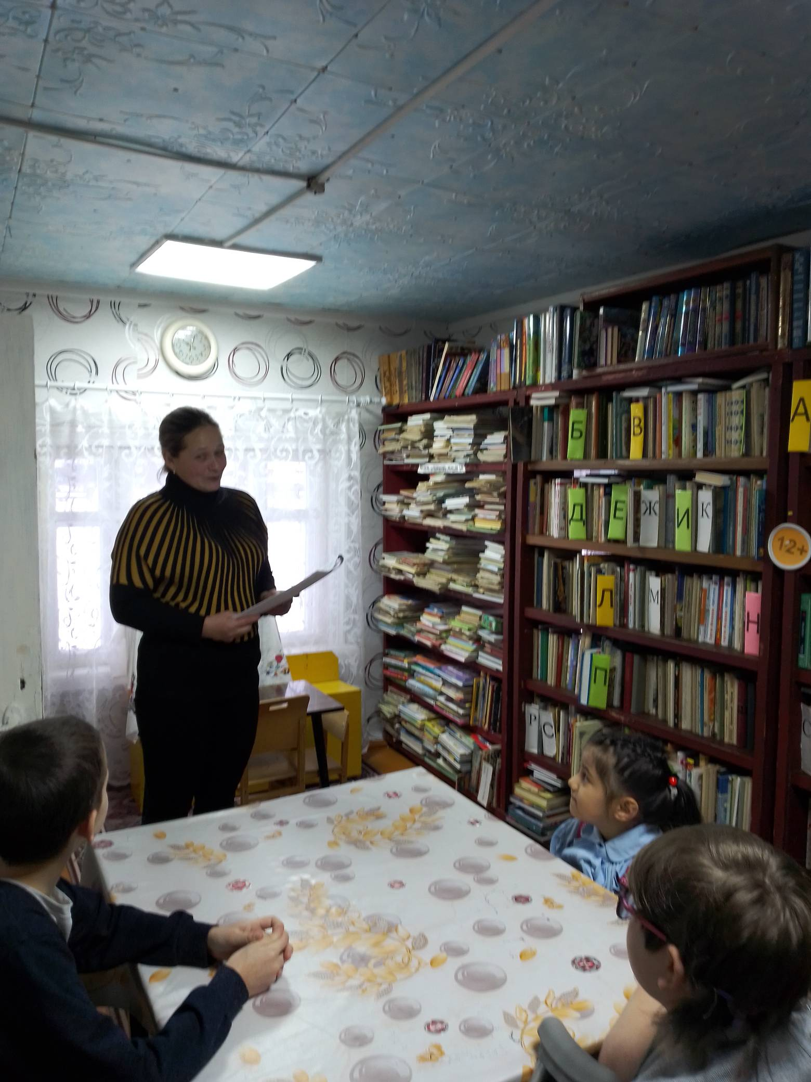
Библиотекарь — очень важная и нужная профессия. Слово библиотекарь происходит от слова «библия», что означает «книга».
Библиотекарь выдает книги. Он постоянно общается с читателем, отвечает на его вопросы, советует, какую книгу прочесть. Ведь книга помогает юному читателю «выстраивать жизнь». Библиотекарь рассказывает о детских писателях, их новых книгах, знакомит с последними номерами журналов для детей.
Библиотекарь устраивает красочные книжные выставки, посвященные юбилею писателя или поэта. Эти выставки часто украшаются детскими рисунками.
Самый большой праздник детской книги — это «Книжкина неделя», он проходит весной.
И теплое весеннее солнышко, и обложки нарядных детских книг — всё радует маленьких читателей, прививая им любовь к ее величеству Книге.

Slide 6
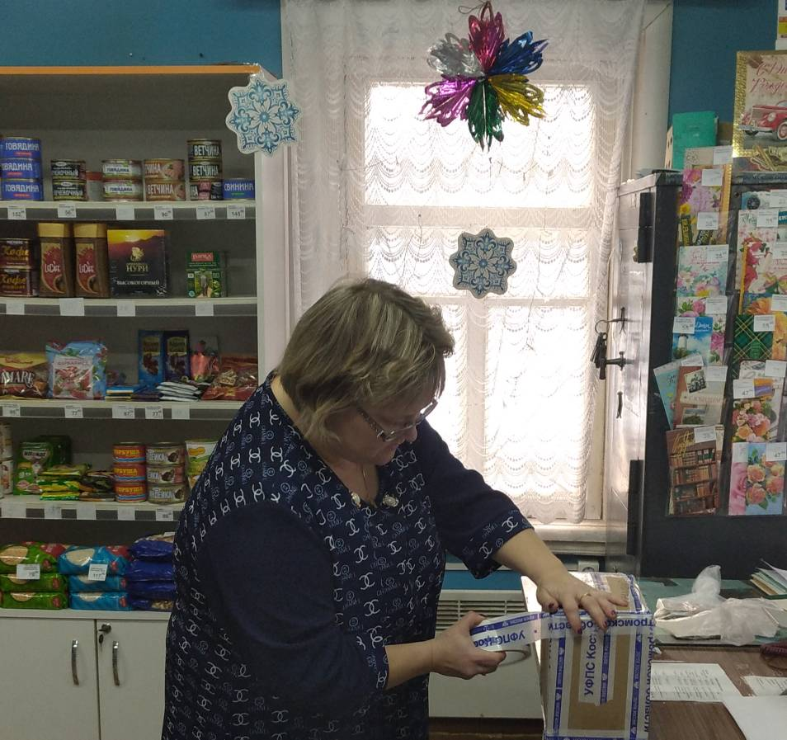
Начальник отделения почтовой связи отвечает за всех подчинённых и за всё, что происходит на вверенной ему территории!
Его основная функция - контроль, контроль и ещё раз контроль. Для этого руководитель обязан назубок знать федеральный закон «О почтовой связи», нормативные правовые акты и другие документы по организации почтовой связи, все производственные процессы и специальные компьютерные программы; досконально разбираться в операциях, выполняемых его работниками, и в предлагаемых населению услугах.
Высочайшая ответственность и компетентность, требовательность к себе и подчинённым, отличная память - вот качества, без которых начальнику почтового отделения не обойтись.
На должность начальника отделения почтовой связи назначается человек, имеющий среднее профессиональное образование. Конечно, бывают исключения, но нечасто. Поэтому если ты решил сделать карьеру в почтовой связи, учись!

Slide 7
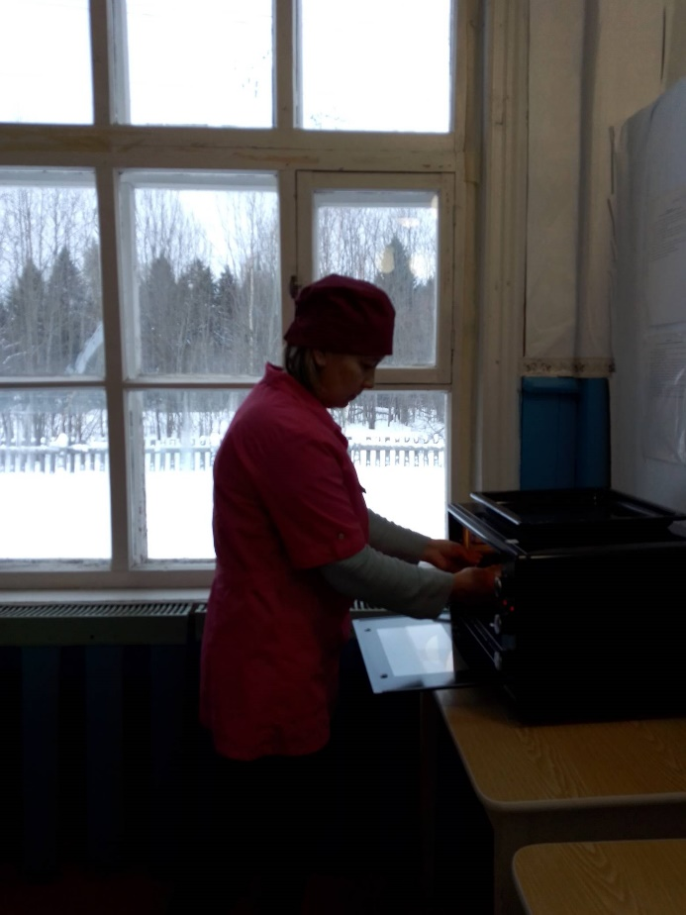
Повар- это человек, который занимается приготовлением блюд.
Каждый день повара вкусно кормят взрослых и детей в самых разных заведениях. Свой повар есть в школе, больнице, детском саду. Большое количество поваров работают в различных кафе, ресторанах, пунктах быстрого питания. Люди этой профессии всегда были уважаемы в обществе, ведь от них зависит престиж того или иного дома, заведения.
Повара бывают разными. Повар-кондитер готовит сладкие шедевры, искусно украшая их. Повар-технолог проверяет качество уже готового блюда. Шеф-повар выполняет так же и функцию администратора, но при этом он должен быть профессионалом высшего уровня.
Повар - очень ответственная работа, ведь он должен многое знать и многое уметь, а также обладать определёнными качествами. Хороший повар должен иметь фантазию, так как ему нужно не только приготовить, но и красиво подать блюдо. И, что немаловажно, повар должен соблюдать чистоту на кухне, иначе он может случайно испортить еду.
Без хороших поваров не было бы всей современной цивилизации. Недаром один философ сказал: «Поварское дело - не ремесло, а искусство!»

Slide 8
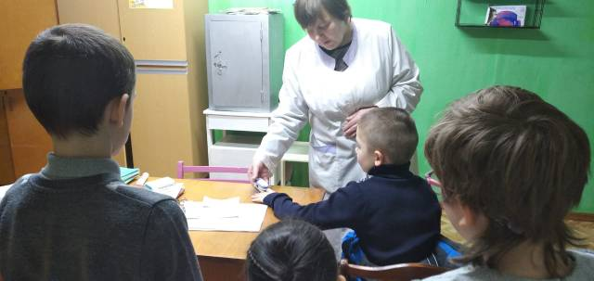
Фельдшером называют медработника со средним специальным медицинским образованием. Сотрудник имеет право самостоятельно вести прием пациентов, ставить им диагнозы и назначать лечение. В сложных случаях или при появлении сомнений он направляет пациентов к врачу узкого профиля или на госпитализацию. При необходимости фельдшер может оказать первую доврачебную помощь, провести реанимацию, выписать рецепт или больничный .
Фельдшер может работать обособленно, управляя медсестрами или младшим медицинским персоналом. В ряде случаев он действует совместно с врачом, выполняя его назначения и распоряжения.

Slide 9
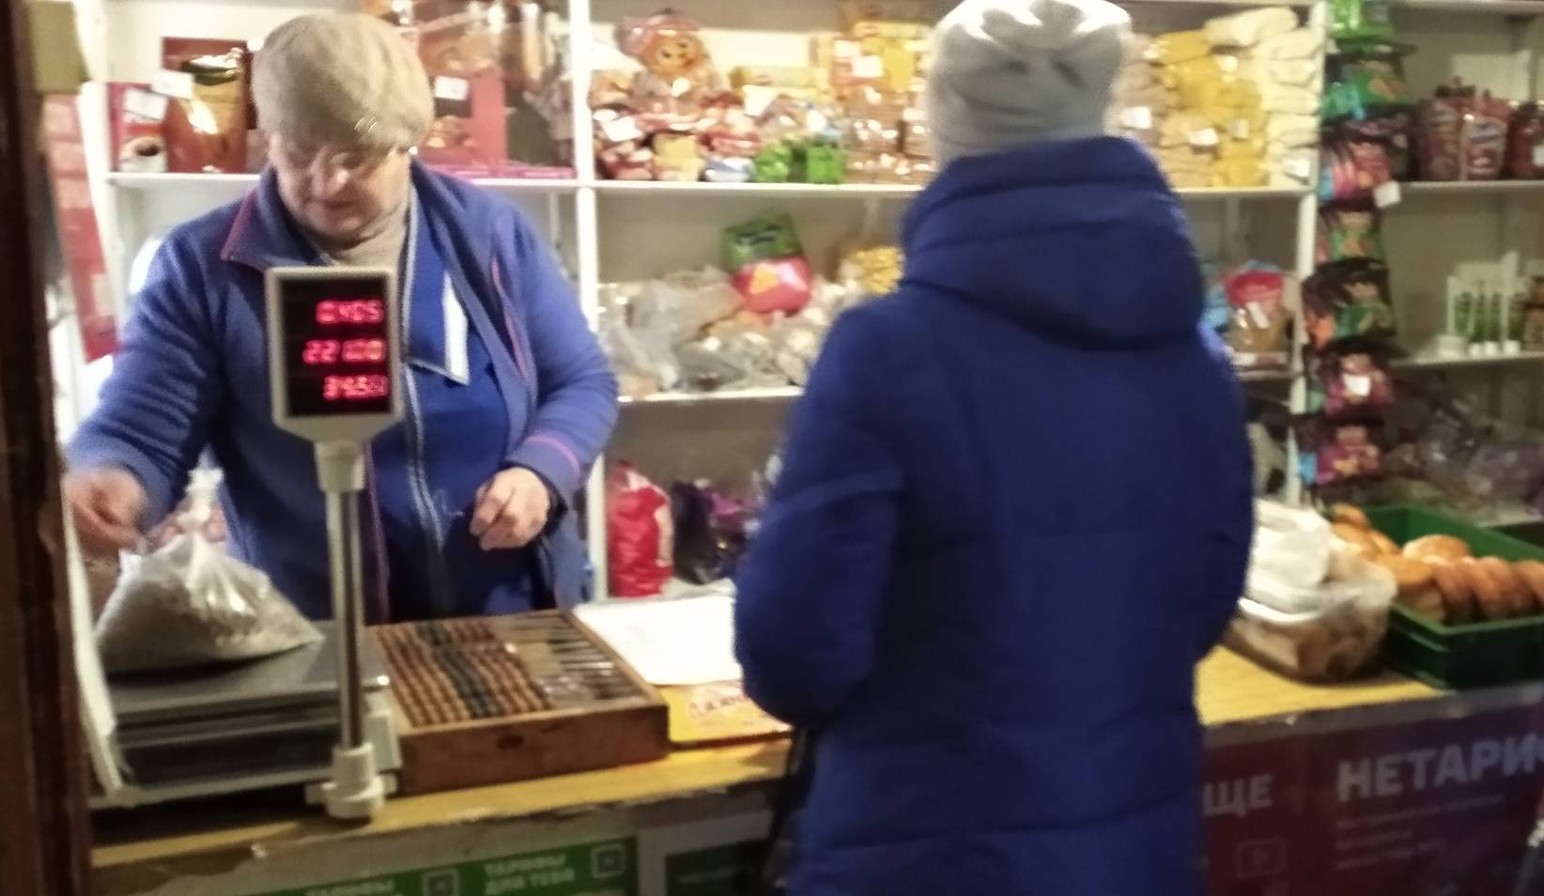
Продавцу присущи такие качества, как вежливость, ответственность, терпеливость, умение грамотно строить свою речь. Продать — это и просто и сложно. Продавец должен хорошо разбираться в психологии людей, чтобы успешно продавать товары.
В современном мире профессия продавца имеет множество специализаций. В небольших магазинах работают продавцы-универсалы. Они одновременно консультируют покупателей, помогая выбрать товар, отмеряют и взвешивают развесной товар, упаковывают покупки и оформляют их на кассе. В крупных магазинах и супермаркетах обязанности продавцов разделены — есть продавцы-консультанты, помогающие покупателям выбрать нужный товар и есть продавцы-кассиры, которые оформляют покупку на кассе.

Slide 10
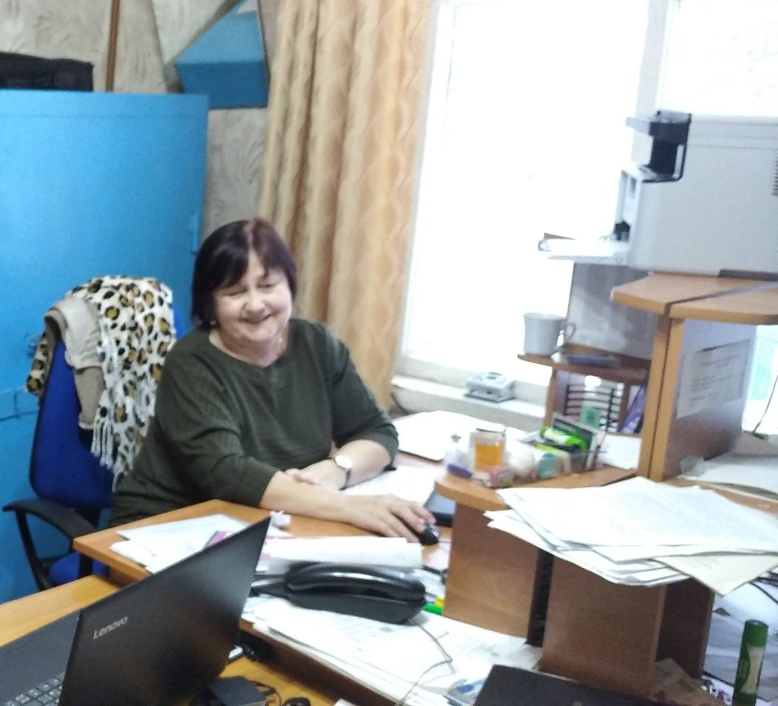
Бухгалтер ведет учет всех денег на предприятии. Он учитывает расходы и доходы. Например, в кафе, которое вы посетили, деньги тратятся на закупку товаров, соков, мороженого, на заработную плату сотрудникам. Платить руководителям кафе надо и за газ, и за воду, и за электроэнергию, и за использование помещения. А приход денег происходит за счет посетителей кафе: они платят за соки, пирожные, торты, мороженое и за обслуживание официантом.
Бухгалтерское дело очень нужное и важное. Если не вести учет доходов и расходов, то порядка в работе предприятия не будет!

Slide 11
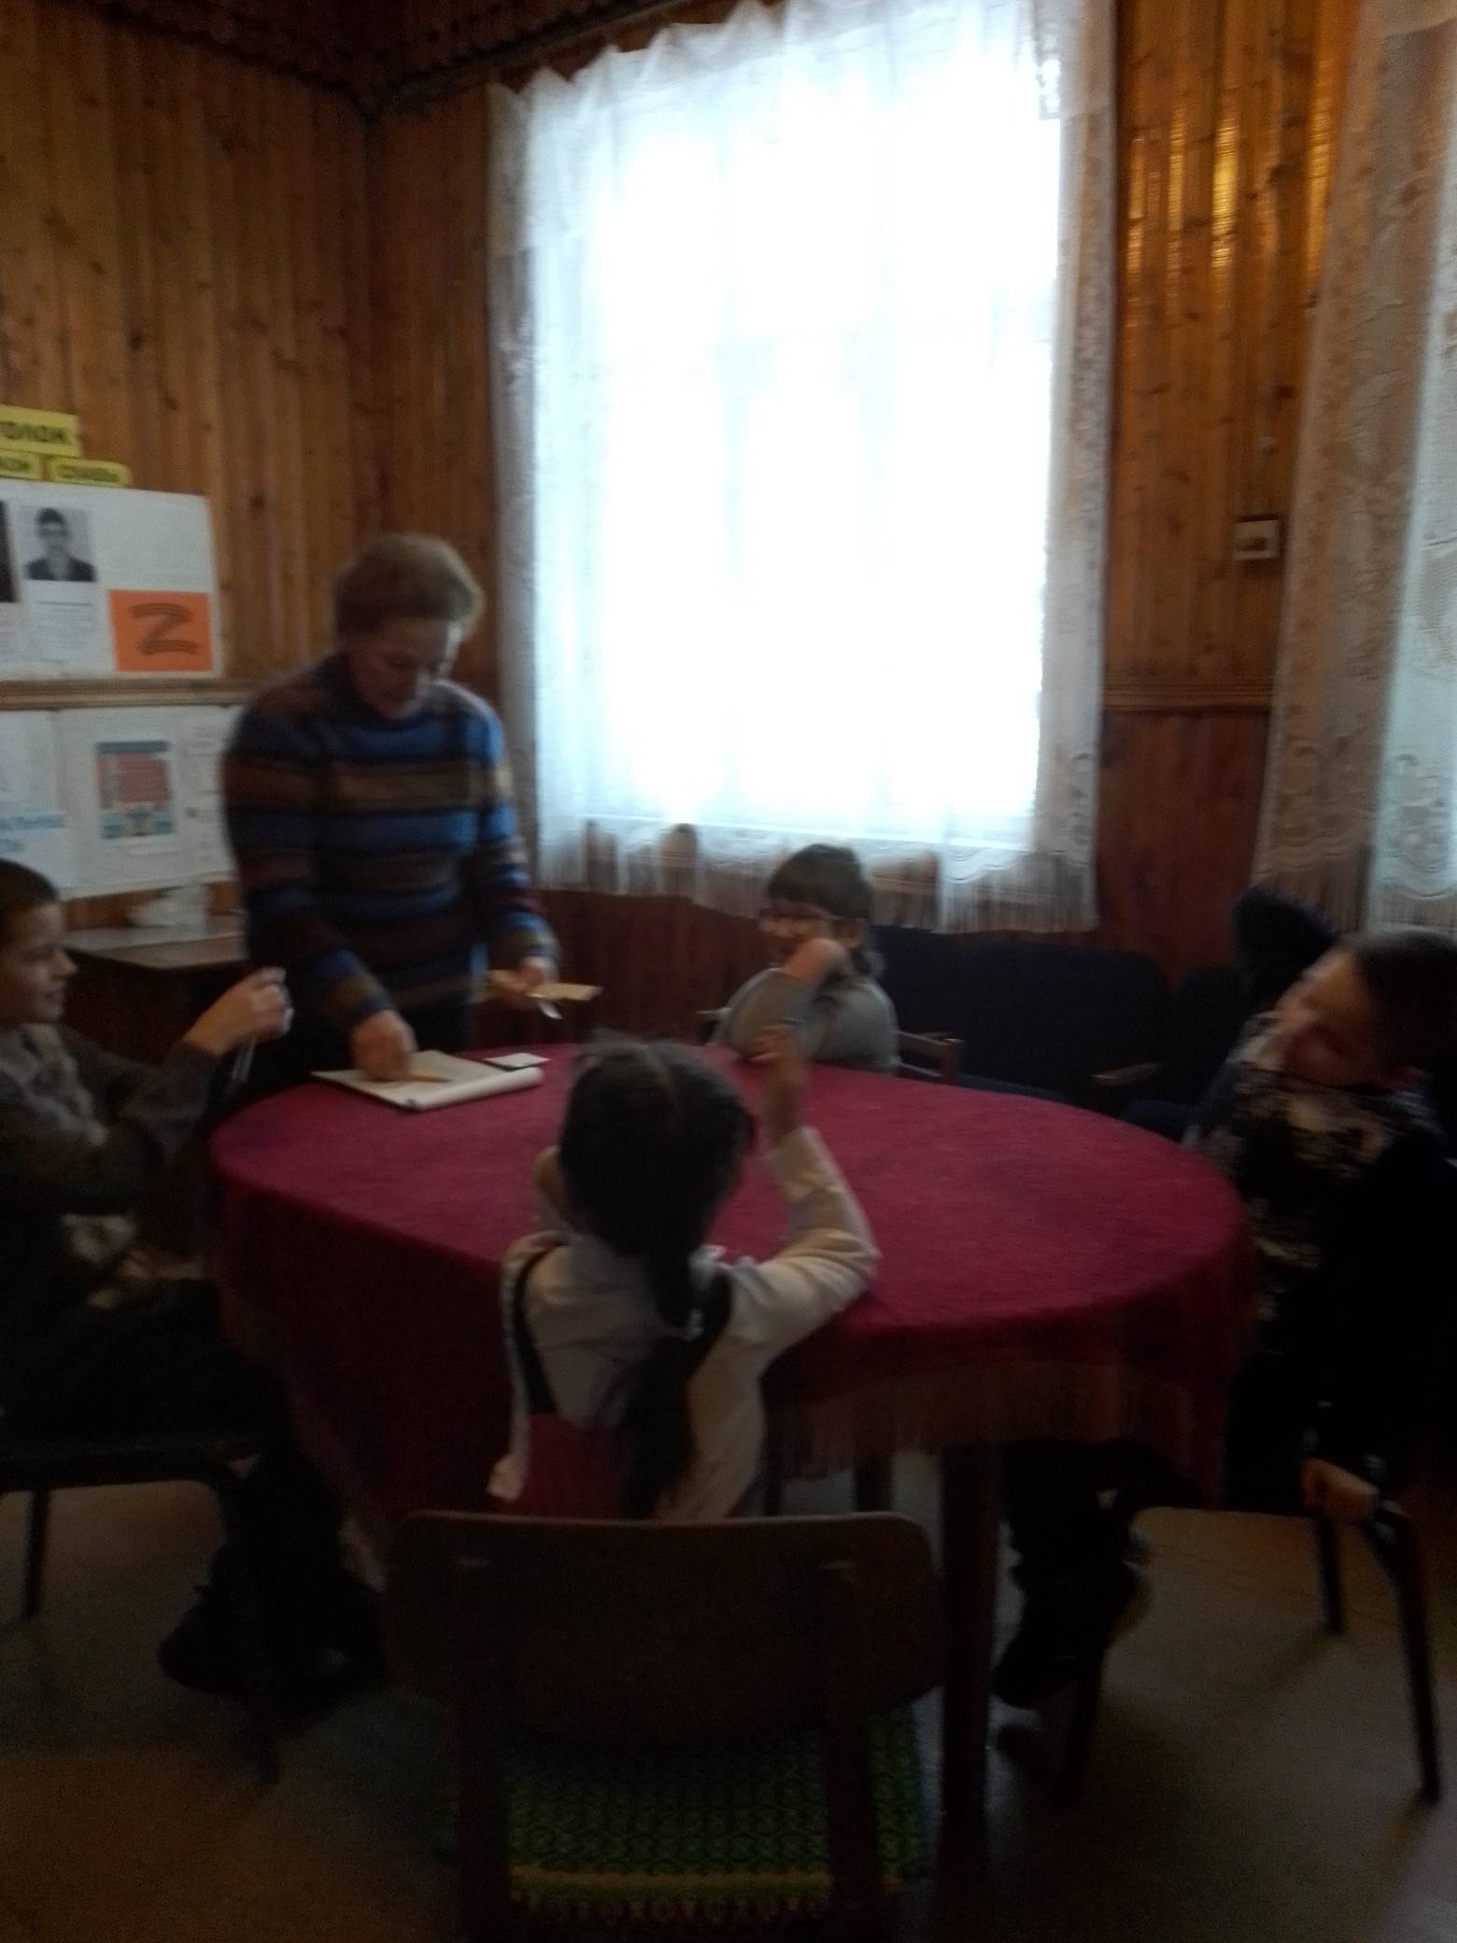
Режиссер в первую очередь — творец, создатель и воплотитель идеи торжества. Именно он придумывает, как расставить артистов в каждый момент представления, что и кому надеть, какие будут декорации и освещение, какая музыка должна играть, как артистам общаться со зрителями и многое-многое другое. Режиссер проводит репетиции, корректирует и видоизменяет мероприятие. И все это он выстраивает на основе интересов и потребностей своего зрителя.

Slide 12
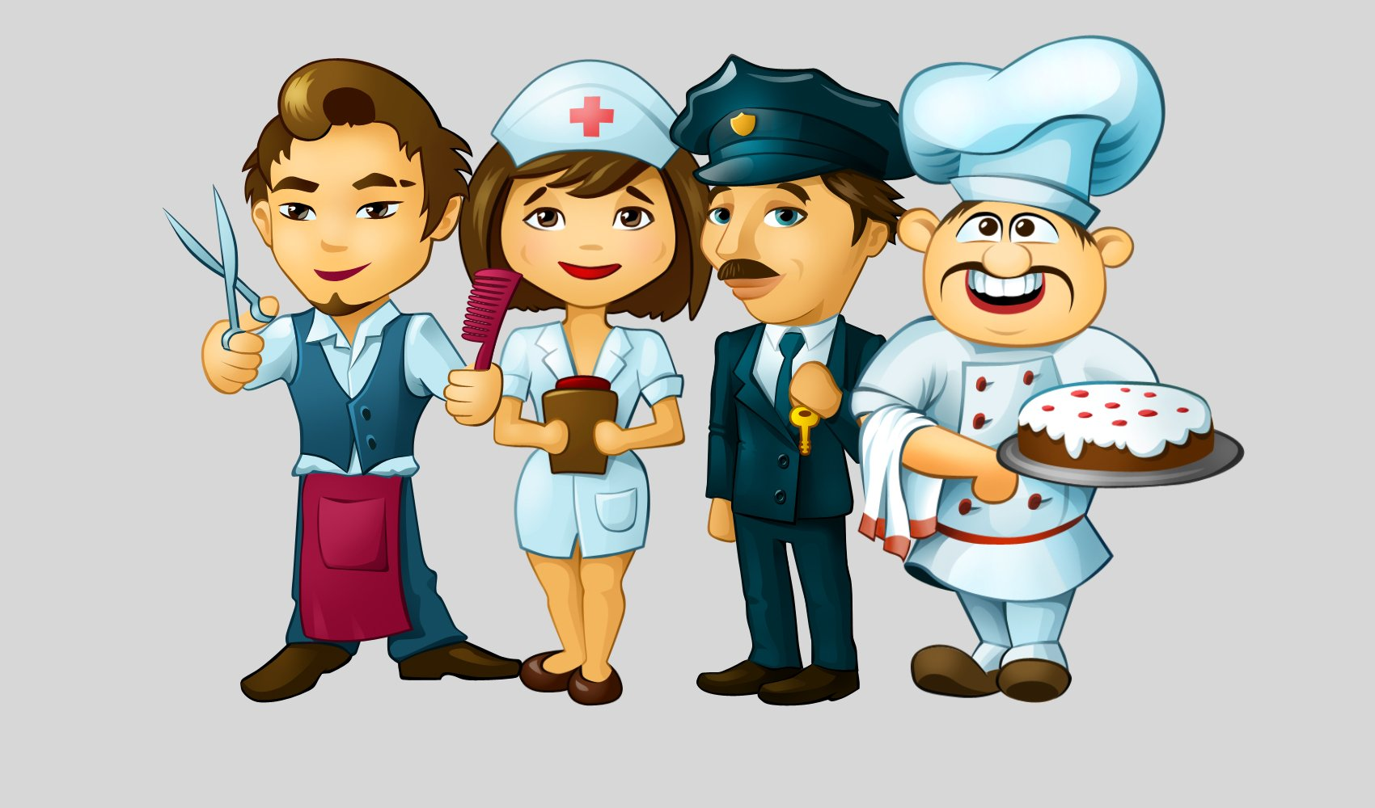
Отгадайте ребусы

Slide 13


Slide 14
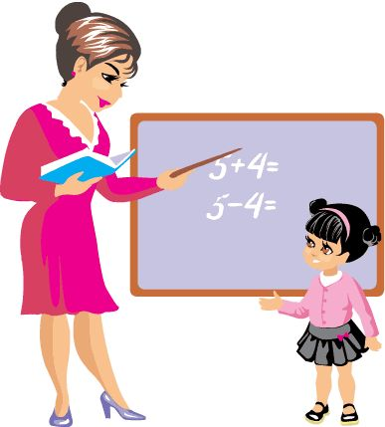
Учитель

Slide 15


Slide 16
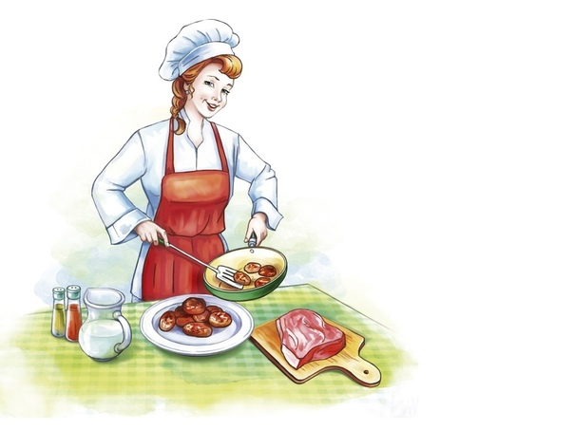
Повар

Slide 17


Slide 18
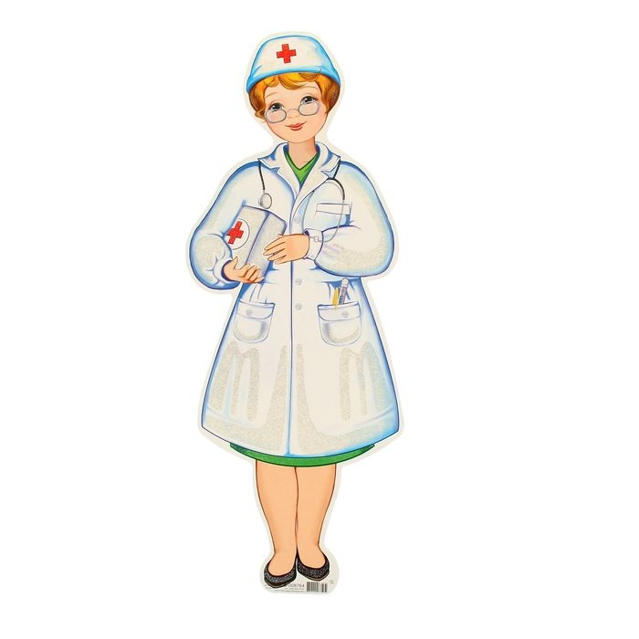
Врач

Slide 19


Slide 20
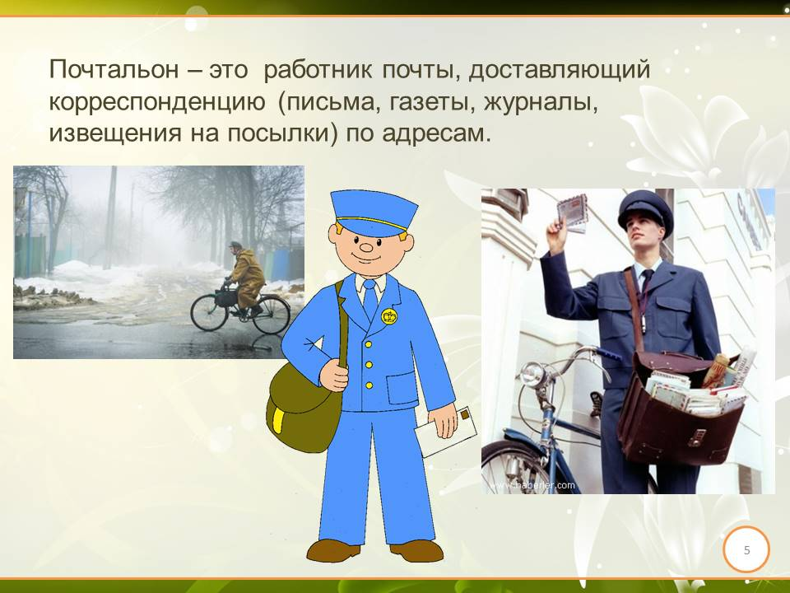
Почтальон

Slide 21
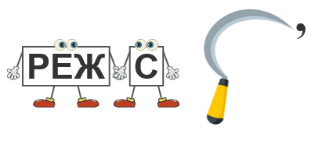

Slide 22

Режиссер

Slide 23


Slide 24
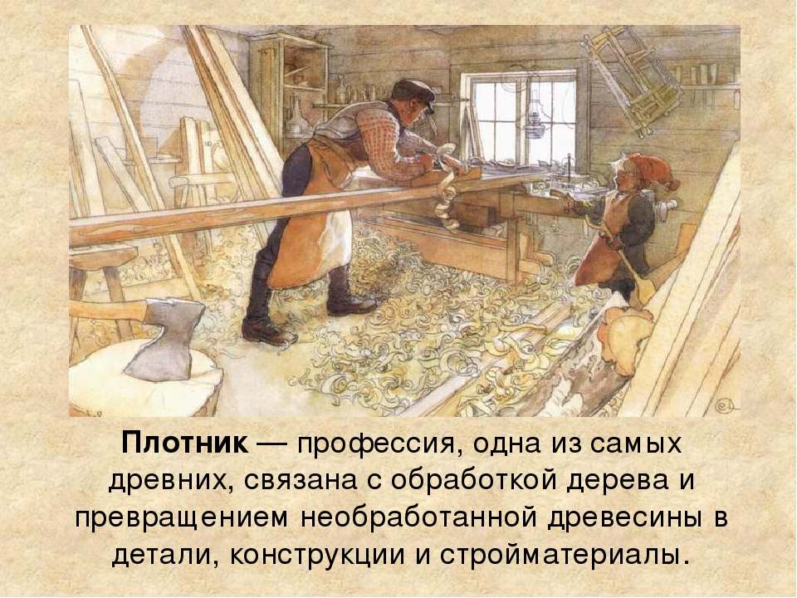
Плотник

Slide 25
Все профессии важны, все профессии нужны

